Slide 1
Dasar Sintaks C++
Badie’ah, ST, M.Kom

Slide 2
Kerangka Program C++
Memiliki arti :
Pernyataan yg diawali dengan tanda “#” disebut dengan preprocessor directive,
sedangkan pernyataan yang berada dalam tanda kurung “< >” disebut dengan file header.
File<iostream> adalah header untuk input dan output
Namespace standar, sehingga kita bisa menggunakan nama- that we can use names for objects and variables from the standard library.
Merupakan fungsi utama, dimana pada fungsi utama ini menjadi titik awal seluruh program dieksekusi. Fungsi ini menjadi pusat yang mengatur jalannya program. Instruksi / perintah ditulis dan dipanggil dari sini
#include <iostream>
Using namespace std;
Int main(){
//tuliskan instruksi di sini;
return 0
}
[1]
[2]
[3]

Slide 3
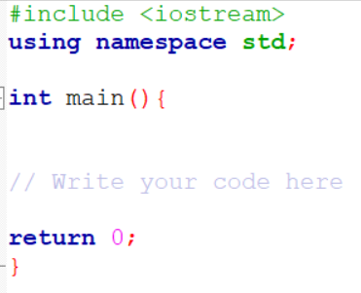
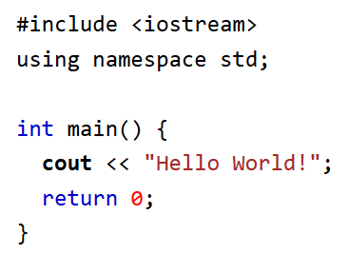
Kerangka Program (sederhana)

Slide 4
1. Preprocessor Directive
Program yang dijalankan sebelum proses kompilasi pada program dijalankan
Tugas preprocessor directive → memanggil & menyiapkan bahan-bahan yang diperlukan oleh program, sebelum program siap untuk dikompilasi & dieksekusi dikompilasi
Analogi :
Anda ingin membuat teh
Sebelum proses pembuatan teh, anda menyiapkan : teh celup, air, gula
Menyiapkan teh celup, air dan gula bukanlah proses pembuatan teh, namun penting untuk dilakukan sebelum proses pembuatan teh
Proses pembuatan teh yang sebenarnya adalah ketika ketiga bahan tersebut disatukan
WAJIB, diletakkan di bagian teratas program
Preprocessor directive #include → berfungsi untuk memanggil file header

Slide 5
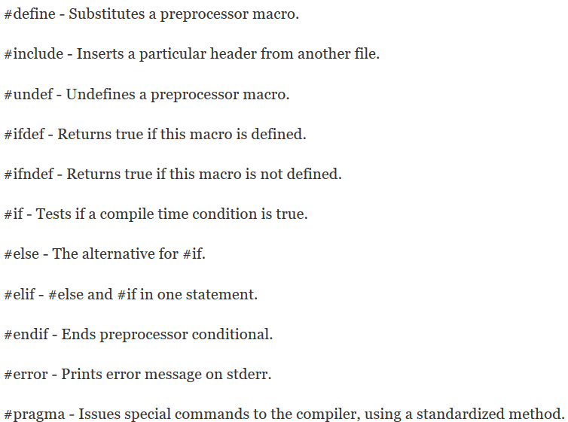
Macam2 Preprocessor Directive

Slide 6
2. Header File
Merupakan file yang berisi fungsi-fungsi dan sudah dikompilasi sebelumnya (sehingga tinggal dipakai oleh program)
Analogi :
Kita akan makan siang
Di meja makan terdapat piring-piring berisi lauk pauk yang berbeda-beda
Piring A berisi rendang
Piring B berisi Tempe Goreng
Piring C berisi sop ayam
Semua lauk di piring sudah dimasak dan dicicipi (dikompilasi) sehingga tinggal diambil dan dimakan saja ☺
Kita menghadapi sebuah piring kosong, dan tinggal mengambil lauk-lauk itu dan dimasukkan ke piring kita
Inilah header file ! → isinya program yang sudah dimasak (dikompilasi) dan tinggal dipakai sesuai fungsinya

Slide 7
2. Header File
Apabila kita ingin menggunakan file header tertentu pada program (contoh : iostream), maka kita harus mendaftarkannya melalui processor directive. Contoh : #include
Sebagai contoh, di dalam program kita akan menggunakan deklarasi “cout” atau “cin” untuk proses input dan output, maka header file “iostream” harus dipanggil menggunakan “#include”
File iostream berisi fungsi-fungsi yang berhubungan dengan input dan output
Tanpa file iostream tersebut dipanggil, kita tidak akan bisa menggunakan “cout” dan “cin”

Slide 8
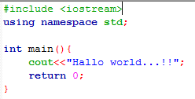
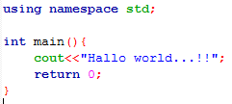
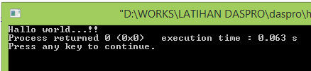
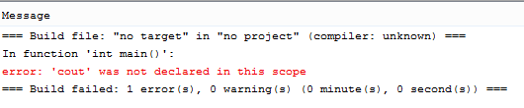
Header VS tanpa header
Menggunakan Header
Tanpa Header

Slide 9
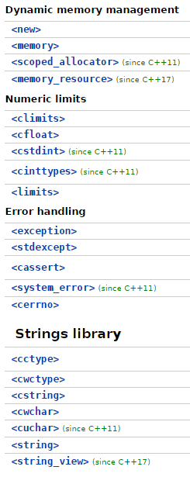
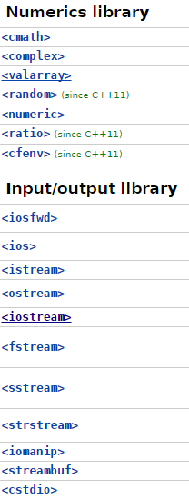
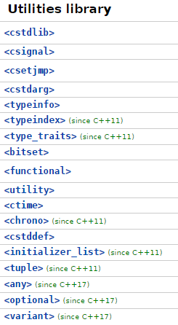
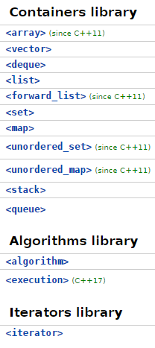
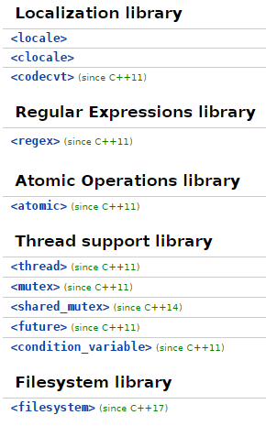
C++ memiliki banyak header file
Sumber lengkap : http://en.cppreference.com/w/cpp/header

Slide 10
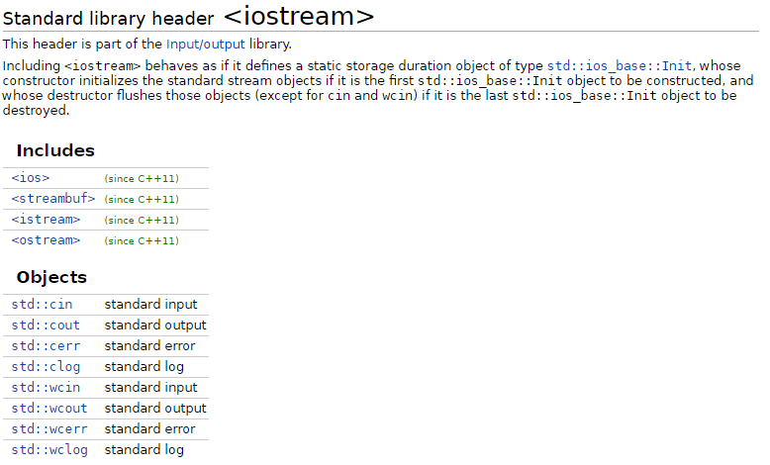
iostream
Sumber : http://en.cppreference.com/w/cpp/header/iostream

Slide 11
3. Namespace
Bayangkan jika di dalam kelas ada 2 orang bernama “Andi”, untuk memanggil salah satunya tentu saja kita perlu memberi tambahan informasi di dalam namanya.
Contoh :
Andi A (karena nama panjangnya Andi Adiswara), atau
Andi B (karena nama panjangnya Andi Bagas)
Tambahan informasi “A” dan “B” digunakan untuk membedakan 2 orang bernama andi tersebut.
Mengapa diperlukan pembeda? Karena selama kita bersekolah bersama kedua Andi, kita akan sering menyebut nama keduanya
Tanpa penanda, kita akan kesulitan untuk membedakan atau kesulitan memanggil kedua Andi tersebut

Slide 12
Namespace (Cont.)
Sama halnya ketika kita menuliskan program kita.
Semakin kompleks dan besar program yang kita buat, maka bisa jadi kita (secara sengaja / tidak) membuat nama fungsi atau variabel dengan nama yang sama
Contoh : kita membuat fungsi dengan nama cin(), padahal pada library yang dibawa oleh file header iostream terdapat fungsi bernama cin()
Karena namanya sama, compiler “bingung” variabel fungsi mana yang sedang dipanggil
Hal ini bisa menyebabkan error atau menampilkan informasi yang salah pada program kita
Fungsi namespace adalah untuk menghindari problem tersebut

Slide 13
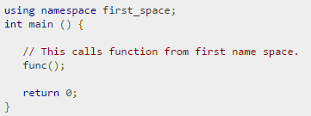
Cara memanggil Namespace
Ada 3 cara untuk memanggil variabel / fungsi yang terdapat dalam Namespace :
Dengan memberi prefix (awalan) nama namespace sebelum menyebutkan nama variabel atau fungsi pada namespace tersebut
Contoh :
First_space::func();
Dengan cara mendeklarasikan namespace secara global sebelum program utama

Slide 14
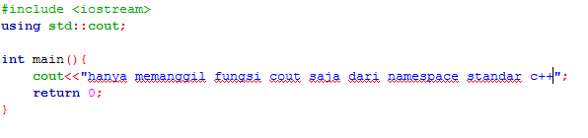

Cara memanggil Namespace (Cont.)
Atau jika hanya salah satu fungsi / variabel dari sebuah namespace yang anda butuhkan, maka anda dapat menuliskannya sebagai berikut :
Using std::cout;
Fungsi lain seperti “cin”, “endl” , dll tidak ikut dipanggil dan tidak bisa digunakan dalam program
Jika tetap dideklarasikan akan menyebabkan error

Slide 15
Hubungan antara File Header & Standard Namespace
Namespace dideklarasikan TEPAT setelah kita mendeklarasikan file header
Standard Namespce biasa dideklarasikan denga sintaks sebagai berikut :
Using Namespace std;
Telah dijelaskan sebelumnya, di dalam file header, terdapat library (fungsi-fungsi yang sudah dikompilasi)
Fungsi-fungsi tersebut dikelompokkan ke dalam standard namespace
Jika kita memanggil header <iostream>, dan mendeklarasikan namespace standar setelahnya, maka seluruh fungsi-fungsi yang ada di dalam <iostream> seperti “cout” dan “cin” akan siap digunakan

Slide 16
Hubungan antara File Header & Standard Namespace
Header Iostream
Namespace Std
cin
cerr
wcin
cout
clog
wcout
wcerr
wclog

Slide 17
Hubungan antara File Header & Standard Namespace
Berbeda jika tadi kita mendeklarasikan standard namespace dengan hanya menyebutkan salah satu fungsinya saja.
Jika itu dilakukan, maka fungsi-fungsi lainnya yang ada di file header tidak akan bisa digunakan
Contoh :
Fungsi lain seperti “cin”, “endl” , dll tidak ikut dipanggil dan tidak bisa digunakan dalam program
Jika tetap dideklarasikan akan menyebabkan error

Slide 18
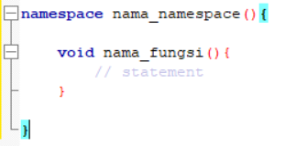
Cara membuat namespace
Kita dapat membuat namespace sendiri.
Bagaimana caranya ?

Slide 19
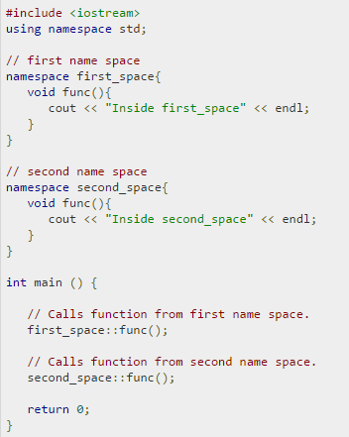

Bagaimana Namespace Bekerja
Terdapat 2 buah namespace bernama “first_space” dan “second_space”
Di dalam kedua namespace, terdapat fungsi dengan nama yang sama, yakni “Func()”
Pada program utama, jika kita tidak menyebutkan nama namespacenya terlebih dahulu sebelum menyebut nama fungsinya, maka compiler tentu akan bingung, fungsi “Func()” mana yang akan dipanggil
(1)
(2)
Hasil yang ditampilkan :

Slide 20
Langkah-langkah supaya program bisa dieksekusi computer (dijalankan)
Preprocessing
Compilation
Linking

Slide 21
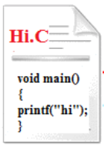
Preprocessing
+
Preprocessor
Header File
Source Code
Preprocessed File
Preprocessor akan membaca semua isi dari header file
Isi dari header file yang digunakan dalam program, diikutkan dalam source code
Isi dari header file + soucecode kemudian disimpan dalam file yang terpisah, yang dinamakan sebagai “Preprocessed File”

Slide 22

Compilation (kompilasi)
Compiler
Preprocessed File
(tanpa directive #)
Object File (Kode Objek)
Preprocessed file (tanpa directive #) di ubah bentuknya menjadi Bahasa mesin (biner) oleh compiler
Hasil kompilasi adalah object file (kode objek)
Object file → Bentuknya adalah file terpisah

Slide 23
Linking
Linker
Executable file
(.exe)
Object File (Kode Objek)
Semua objek file yang ada, kemudian oleh linker diubah menjadi file yang dapat dieksekusi oleh computer, yang disebut sebagai “Executable file” → ekstensi file-nya “.exe”
Executable file kemudian siap untuk dimuat ke dalam memori dan dieksekusi oleh sistem

Slide 24
KOMENTAR

Slide 25
Komentar
Pada proses pengembangan program, kita disibukkan dengan sintaks-sintaks yang begitu banyak dan “tampak” rumit
Bagi kita yang membuat program tersebut, kita mungkin akan tau bagaimana alur jalannya program
Tapi bagi orang lain, bisa jadi akan sulit untuk membaca kode-kode program kita karena mereka tidak tau secara pasti algoritma yang bagaimana yg kita terapkan
Oleh sebab itulah, kita perlu memberikan informasi-informasi tambahan pada kode-kode program yang kita buat
Informasi tersebut disebut dengan “komentar”

Slide 26
Komentar
Secara definisi, komentar adalah bagian dari sintaks program yang tidak ikut dibaca pada saat proses kompilasi
Dengan kata lain → komentar tidak akan mempengaruhi jalannya program
Dalam bahasa C++, komentar dibedakan menjadi 2:
Komentar yang hanya terdiri dari 1 baris saja
Komentar yang terdiri dari beberapa baris

Slide 27
Ada 2 cara menuliskan komentar :
Dengan menggunakan tanda //
Dengan menggunakan tanda /*….*/

Slide 28
Komentar dengan tanda //
Tanda // ini hanya digunakan untuk menuliskan komentar yang panjangnya hanya satu baris saja
Gaya penulisan komentar seperti ini hanya terdapat di bahasa C++. Sedangkan pada bahasa C tidak akan dikenal
Jika kita menggunakan tanda ini untuk menuliskan komentar yang lebih dari satu baris, maka :
teks yang terdapat di belakang tanda // tetap menjadi komentar,
namun teks yang ada pada baris berikutnya akan dibaca oleh compiler, sehingga akan menyebabkan error pada saat kompilasi program

Slide 29
Contoh komentar //
(1)
Benar
// ini adalah komentar untuk satu baris saja
(2)
// ini adalah komentar untuk satu baris saja
Tidak Benar
Pada contoh (2), teks “ini adalah komentar untuk” tetap dianggap sebagai komentar
Namun teks “satu baris saja” tidak dianggap sebagai komentar dan tetap dibaca oleh compiler sebagai kode program, sehingga tentu saja akan menyebabkan error

Slide 30
Komentar // tidak boleh difungsikan sebagai sisipan
Int // mendeklarasikan bilangan X;
Tidak Benar
Mengapa tidak benar ?
Karena teks X; akan dianggap sebagai komentar karena posisinya berada di belakang tanda //
Ini akan menyebabkan error, karena :
Tipe data Int tidak diikuti dengan nama variabel
Tidak ditutup dengan semicolon ;

Slide 31
Bagaimana seharusnya yang benar ?
Benar
Int X; // mendeklarasikan bilangan X
Mengapa sintaks ini benar ?
Penulisan komentar sudah benar
Diawali dengan tanda //
Komentar ditulis hanya 1 baris saja
Karena setelah tipe data Int, diikuti dengan deklarasi variabel X serta ditutup dengan semicolone ;

Slide 32
Komentar dengan tanda /*…*/
Tanda ini dapat digunakan untuk menuliskan komentar yang panjangnya satu baris atau lebih
Semua akan dianggap sebagai komentar jika berada di antara tanda /* dan tanda */
/* ini adalah komentar yang panjangnya satu baris */
atau
/* ini adalah komentar yang panjangnya lebih dari satu baris */

Slide 33
Komentar /*…*/ dapat dijadikan sisipan
Karena sifatnya tertutup (berbeda dengan //), maka komentar yang menggunakan tanda /*..*/ dapat digunakan sebagai sisipan
Namun sisipan semacam ini sangat tidak dianjurkan karena akan sangat membingungkan bagi siapa saja yang membaca program tersebut
Contoh :
Int /* ini adalah komentar yang panjangnya satu baris */ X;

Slide 34
Komentar /*..*/ tidak dapat dilakukan secara beruntun (nested)
/* ini adalah /* contoh komentar */ beruntun */
Ini akan menyebabkan error. Mengapa ?
Tanda */ yang ditemukan pertama kali, akan dianggap sebagai penutup /* yang pertama
Sehingga teks “ini adalah /* contoh komentar ” akan dianggap sebagai komentar
Sedangkan teks “beruntun */ ” akan dianggap bukan komentar. Sehingga ketika dikompilasi, maka akan muncul error

Slide 35
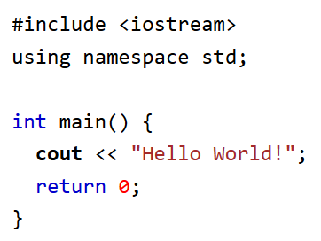
Cara menampilkan output
Perintah yang digunakan : COUT
Contoh :

Slide 36
IDENTIFIER

Slide 37
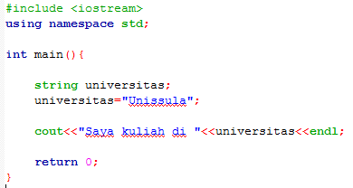

Identifier
Merupakan sesuatu yang digunakan sebagai pengidentifikasi untuk menampung suatu nilai yang digunakan dalam program
Identifikasi ini digunakan untuk mempermudah proses penangan data atau nilai, misalnya untuk memasukkan atau menampilkan nilai
Pada source code di samping, diidentifikasi ada 1 buah identifier bernama “Universitas”
Identifier tersebut dapat digunakan untuk menampung data bertipe string
Identifier tersebut kemudian digunakan untuk menampung teks “Unissula” dan nilainya digunakan untuk ditampilkan pada layar melalui statemen cout
Hasilnya :

Slide 38
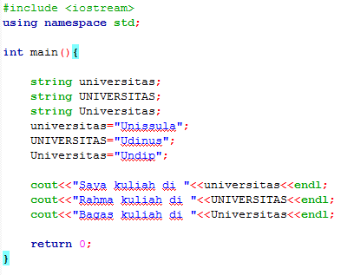
Hal yang perlu diperhatikan dalam membuat Identifier :
Bahasa C++ bersifat case sensititve, artinya penggunaan huruf kapital dan huruf kecil akan sangat berpengaruh.
Contoh :
Variabel bernama Universitas, UNIVERSITAS, dan universitas masing-masing akan dianggap berbeda

Slide 39
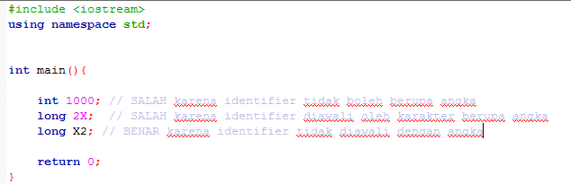
Hal yang perlu diperhatikan dalam membuat Identifier :
Penamaan Identifier tidak boleh berupa angka atau diawali dengan angka

Slide 40
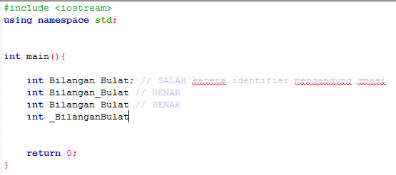
Hal yang perlu diperhatikan dalam membuat Identifier :
Penamaan Identifier tidak boleh mengandung spasi

Slide 41
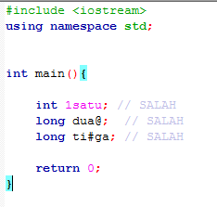
Hal yang perlu diperhatikan dalam membuat Identifier :
Penamaan identifier tidak boleh menggunakan karakter-karakter simbol seperti : !@$%^&*(), dan lain-lain

Slide 42
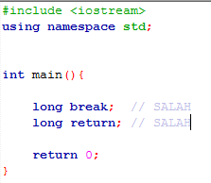
Hal yang perlu diperhatikan dalam membuat Identifier :
Nama identifier tidak boleh menggunakan kata kunci (keyword) yang terdapat pada C++
Contoh :

Slide 43
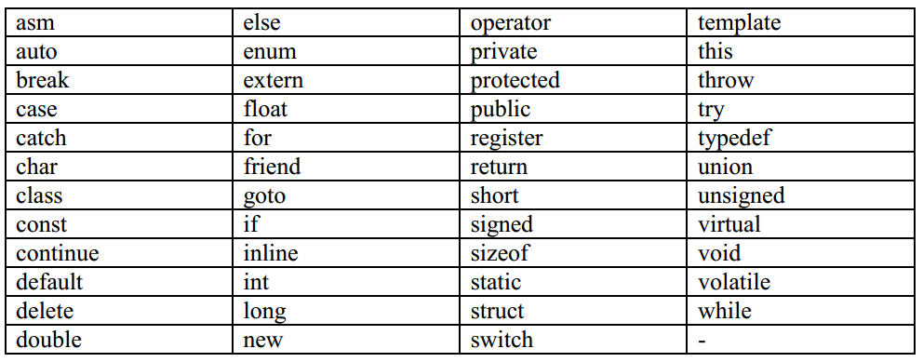
Daftar Keyword pada C++ (tidak boleh ada identifier dengan nama yang sama)

Slide 44
Identifier
Konstanta
Variabel

Slide 45
Konstanta
Jenis identifier yang nilainya bersifat konstan atau tetap
Artinya nilai dari konstanta di dalam program tidak dapat diubah
Konstanta berguna untuk menentukan nilai yang merupakan tetapan
Dengan mendefinisikan konstanta yang bersifat global, maka kita dapat menggunakannya berkali-kali di setiap bagia program
Sintaks :
Const tipe_data nama_konstanta = nilai_tetapan ;

Slide 46
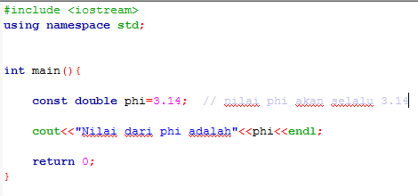
Contoh Konstanta

Slide 47
Konstanta : menggunakan preprocessor directive #define
Konstanta juga dapat dideklarasikan dengan menggunakan preprocessor directive #define
Sintaks :
#define nama_konstanta nilai_tetapan ;

Slide 48
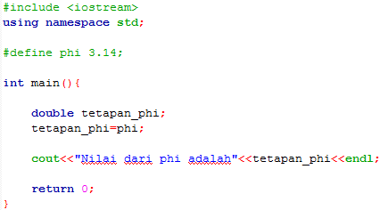

Contoh konstanta menggunakan #define

Slide 49
VARIABEL
Berbeda dengan konstanta yang memiliki nilai tetap, variabel adalah identifier yang mempunya nilai dinamis
Dinamis → nilai variabel tersebut dapat diubah sesuai dengan kebutuhan dalam program
Sintaks :
tipe_data nama_variabel ;

Slide 50
Deklarasi Beberapa Variabel
Variabel dapat dideklarasikan secara bersamaan
Syaratnya adalah memiliki tipe data yang sama
Sintaks :
tipe_data nama_variabel_1, nama_variabel_2 ;

Slide 51
Contoh Deklarasi Variabel
tipe_data nama_variabel ;
double nilai_daspro;
atau
tipe_data nama_variabel_1, nama_variabel_2 ;
double nilai_daspro, nilai_basisdata ;

Slide 52
Variabel Global
Jika kita membuat program dan membutuhkan variabel yang dapat dikenali di semua lingkungan dalam program kita, maka kita membutuhkan variabel yang sifatnya global
Jika sebuah variabel dideklarasikan di luar fungsi utama ( main() ), maka secara otomatis variabel tersebut dianggap sebagai variabel global oleh compiler

Slide 53
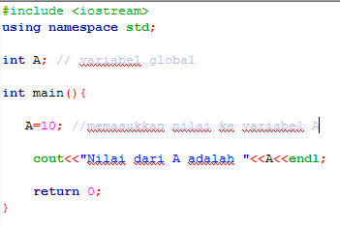

Contoh variabel global

Slide 54
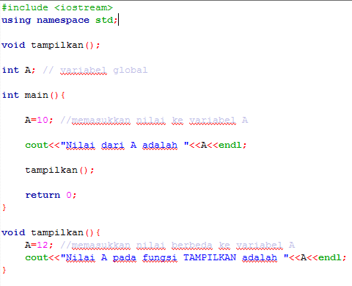

Variabel Global dapat diakses di seluruh bagian program

Slide 55
Variabel Lokal
Berbeda dengan variabel global, variabel lokal hanya dapat dikenali oleh satu fungsi dimana variabel tersebut di deklarasikan
Artinya, ketika kita memanggil variabel tersebut di luar fungsi (dimana dia dideklarasikan), variabel tersebut tidak akan dikenali

Slide 56
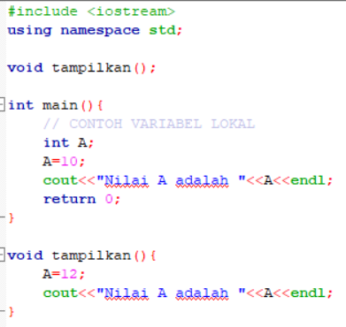
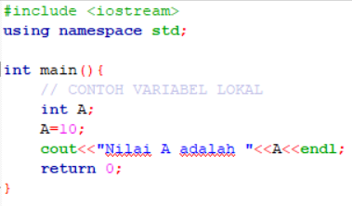

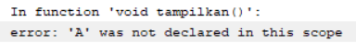
Variabel Lokal
Variabel yang nilainya hanya bisa diakses di dalam fungsi dimana variable tersebut dideklarasikan

Slide 57
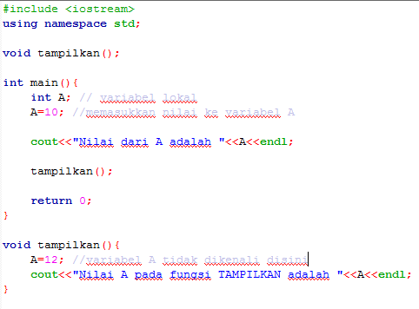
Contoh Variabel Lokal
Akan menyebabkan error, karena variabel A tidak dikenali di fungsi “tampilkan”

Slide 58
Inisialisasi Variabel
Adakalany kita perlu menginisialisasi nilai ke dalam sebuah variabel
Artinya jika kita tidak memberikan nilai ke dalam variabel tersebut, maka variabel masih berisi nilai default
Dengan code program yang sama, nilai default yang diberikan tergantung dengan compiler yang digunakan

Slide 59
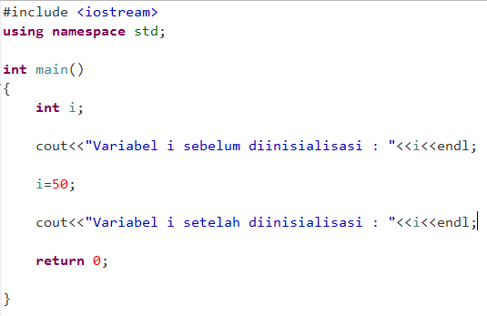


Insialisasi Variabel
Compiler pada Codelite
Compiler pada Codeblock

Slide 60
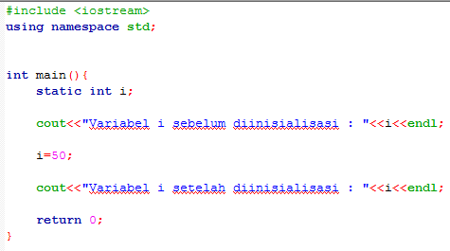

Trik inisialisasi variabel pada compiler yang default value nya tidak 0 :
Pada hasil sebelumnya tampak nilai default variabel I adalah sembarang nilai bilangan bulat
Supaya default value dari suatu variabel bernilai 0, maka tambahkanlah deklarasi “static” sebelum menuliskan tipe data → menjadi variabel statis
Variabel statis default nilainya adalah 0
Contoh :

Slide 61
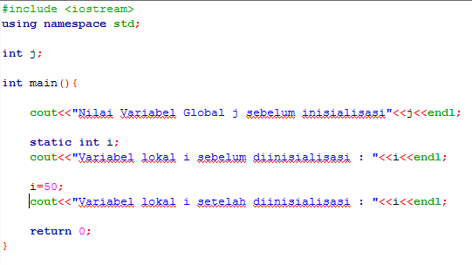

Variabel Global VS Variabel Lokal

Slide 62
VARIABEL STATIS
Merupakan variabel yang menempati ruang memori komputer secara permanen
Artinya, nilai terakhir dari variabel ini akan terus disimpan
Untuk menyatakan variabel merupakan variabel statis adalah dengan menggunakan keyword “static”
Default nilai dari variabel static tanpa inisialisasi adalah 0 (nol)
Sintaks :
static tipe_data nama_variabel ;

Slide 63
Variabel Statis
Lokal
Global

Slide 64
Variabel Statis Lokal
Seperti variabel lokal biasa, variabel statis lokal akan hanya dikenali pada satu fungsi saja
Namun perlu diperhatikan bahwa nilai terakhir yang dihasilkan akan disimpan
Dengan demikian, setiap pemanggilan fungsi yang sama pasti akan memberikan hasil/nilai yang berbeda

Slide 65
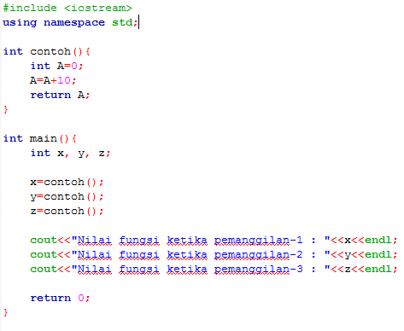

Contoh Bukan Variable Statis
Hasilnya :

Slide 66
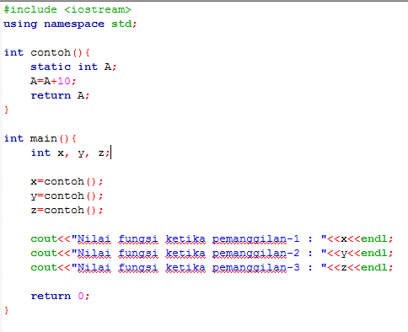

Contoh Menggunakan Variabel Statis
Hasilnya :

Slide 67
Variabel Statis Global
Selayaknya variabel global biasa, variabel statis global akan dapat diakses di seluruh bagian kode program kita
Bedanya adalah, variabel statis global akan menyimpan nilai terakhir dari variabel tersebut. Sehingga ketika diakses kembali, nilainya akan berbeda dengan nilai ketika pertama kali diakses

Slide 68
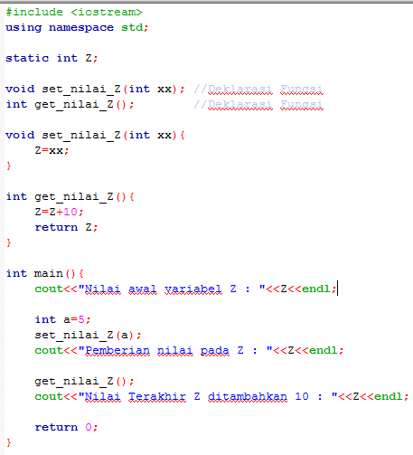
Contoh Variabel Statis Global
Berapa nilai Z ketika pertama, kedua dan ketiga kalinya diakses ?

Slide 69

Hasilnya
Mengapa demikian ?
Ketika pertama kali diakses, nilai Z masih bernilai default. Ingat, nilai default variabel statis adalah 0 (nol). Sehingga hasil dari pengaksesan variabel Z pertama kali adalah : 0 (nol)
Ketika diakses kedua kalinya melalui fungsi set_nilai_Z yang terlebih dahulu telah dilakukan proses inisialisasi nilai sebesar 5 di fungsi utama, nilai Z yang awalnya bernilai 0 akan berubah menjadi 5
Sebelum diakses ketiga kalinya, nilai Z sudah bernilai 5 (hasil dari sebelumnya). Pada fungsi get_nilai_Z, nilai Z akan ditambahkan dengan nilai 10. Sehingga nilai Z yang terakhir bernilai 5 akan ditambahkan dengan nilai 10. Hasil akhir dari pengaksesan nilai Z adalah 15

Slide 70
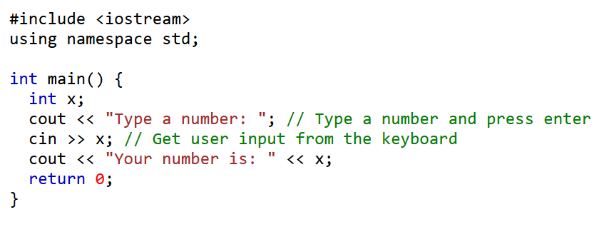
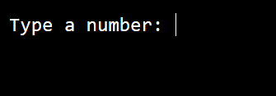

Cara menangkap Inputan user dari keyboard
Perintah yang digunakan : CIN
Contoh :

Slide 71
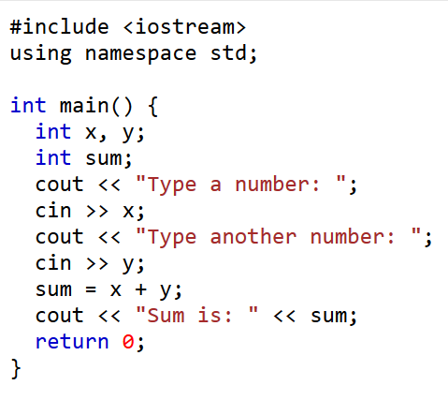
Contoh kasus input / output

